Slide 1

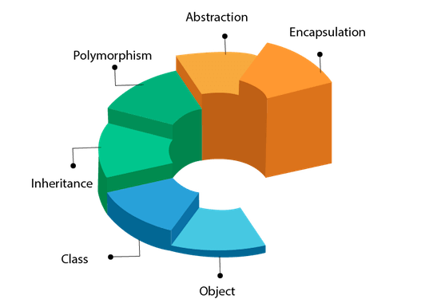

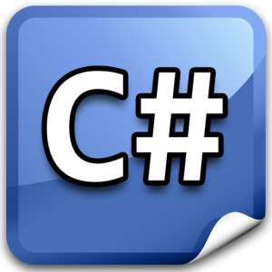
C# DA DÖNGÜ YAPILARI
Nesneye Yönelik Programlama
www.youtube.com/BMderslerim
Hazırlayan : Neslihan ŞAHİN 2011404038
Tarih : 02/06/2022
Sürüm : v1
Ders Yürütücüsü : Doç. Dr. İsmail KIRBAŞ

Slide 2
İÇİNDEKİLER
Döngü Nedir?
FOR Döngüsü
WHILE Döngüsü
FOREACH Döngüsü
DO WHILE Döngüsü
INFINITE LOOP
BREAK
CONTINUE
RETURN

Slide 3
Döngü Nedir?
Birden fazla kez tekrarlanması gereken işlem ya da işlemleri gerçekleştirmek için döngüleri kullanırız. Döngüler sayesinde hem tekrarlanması gereken kod bloklarının yazımı kolaylaştırır hem de kod okuma işlemini daha basit hale getirmiş oluruz. C# da 4 farklı döngü çeşidi kullanılmaktadır. Bunlar;
FOR
FOREACH
DO WHILE
WHILE

Slide 4
FOR Döngüsü
For döngüsü tekrarlanması istenilen kod satırının ya da kod bloğunun, belirtilen sayı kadar, belirlenen şart sağlanana kadar ve istenen artış ya da azalış sayısı kadar tekrarlanmasını sağlayan döngü yapısıdır.
For döngüsü , üç ana yapıdan meydana gelir. Birinci kısım döngünün çalışması için hazırlık yapısı ,ikinci kısım koşul yapısı ve üçüncü kısım ise koşulu güncelleyen birimdir.

Slide 5
FOR Döngüsü Nasıl Çalışır?
1-Döngü değişkeni tanımlanır ve atama işlemi yapılır.
2-Koşul test edilir ve koşul doğru ise döngü bloğunun içine girilir.
3-Komutlar çalıştırılır.
4-Komut çalıştıktan sonra döngü değişkenini değiştirdiğimiz alana gelinir ve amaca yönelik bir şekilde artırılır ya da azaltılır.
5- Koşul yeniden sorgulanır. Doğru ise tekrara komutlar çalıştırılır.
6- Koşul yanlış ise döngüden çıkılır.
For (hazırlık; koşul; artış)
{
//tekrarlanacak kodlar
}

Slide 6
İlk olarak konsola 1’den 100’e kadar olan tam sayıları yazdırmak isteyelim. Her bir tam sayı için aşağıdaki kodu yazmamız gerekecek.
Console. WriteLine(" 1 ");
Console.WriteLine("2"); Console.WriteLine("3"); Console.WriteLine("4"); . . Console.WriteLine("99"); Console.WriteLine("100");

Slide 7
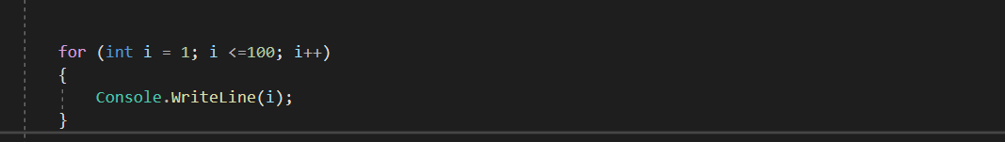
Fakat döngüsü ile yapmak istersek tek tek yazmamız gerekmeyecek. Aşağıda görüldüğü üzere birkaç satırda yazdırma işlemini halletmiş olacağız.

Slide 8
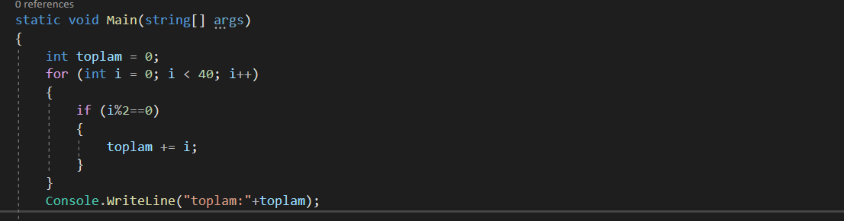
1 ile 40 arasındaki çift sayıların toplamını bulalım.

Slide 9
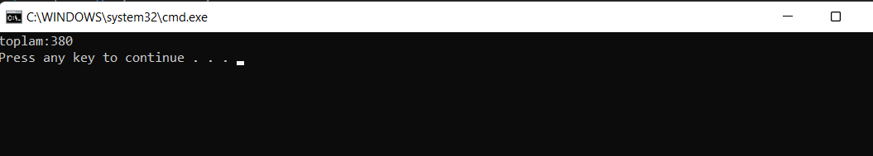
EKRAN ÇIKTISI

Slide 10
WHILE DÖNGÜSÜ
Belirli bir mantıksal deyim sağlandığı sürece, belirli bir kod bloğunun veya işlemin tekrarlanması isteniyorsa, bu döngü yapısı kullanılır. Bu yapıda, döngü tekrarlanmanın kaç kez olacağı ayrıca tanımlanmalıdır. For döngüsünden farkı sadece şartı kontrol etmesidir.

Slide 11
WHILE Döngüsü Nasıl Çalışır?
1- While döngüsü başlar başlamaz önce koşulu kontrol eder.
2-Koşul doğru ise while-kod bloğunun içine girer ve komutları çalıştırır.
3-Döngü içinde ki komutlar bittiğinde tekrar koşul sorgulanır.
4-Koşul doğru ise döngü devam eder.
5-Koşul yanlış ise döngü biter.
while (durum) { //tekrarlanacak kodlar }

Slide 12
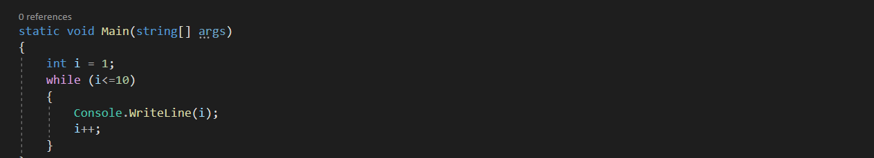
For döngüsü için yaptığımız örneği burada da uygulayalım.
1’den 10’a kadar olan tam sayıları yazdıralım.

Slide 13
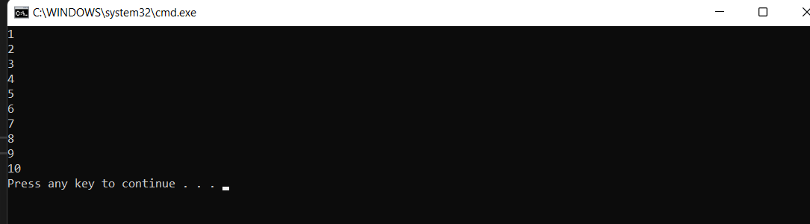
EKRAN ÇIKTISI

Slide 14
While döngüsünün çalışma prensibini buraya uyguladığımızda amacımıza ulaşıldığı kolayca görülür. Burada fark etmemiz gereken bir başka durum ise while döngü yapısının for döngü yapısına benzemesidir. While döngüsünde döngü değişkeni gibi davranan int i değişkenini dışarıda tanımlayıp döngü içinde arttırıyoruz. Böylece for döngüsüyle aynı performansı yakalıyoruz.

Slide 15
FOREACH Döngüsü
For döngüsü kadar olmasa da kullanımı oldukça yaygındır.
Foreach döngüsü sayısal veya metinsel dizi içindeki verileri sırasıyla değişkene atama işlemi yaparak dizi içindeki elemanların hepsini sırasıyla listeleme işlemi yapar.

Slide 16
FOREACH Döngüsü Nasıl Çalışır?
1-İlk önce koleksiyona bakılır boş değilse koleksiyonun ilk elemanını değişken ismi değişkeni tutar.
2-Daha sonra ister bu elemanı kullanarak ister kullanmayarak istenilen komutlar gerçekleşir.
3- Sonra varsa koleksiyonun ikinci elemanını değişken ismi değişkeni tutar ve yine komutlar çalıştırılır.
koleksiyonun elemanları bitene kadar döngü devam eder.
foreach (veri_türü değişken _ismi in dizi_ismi)
{
//değişken ismi ekrana yazdırılır veya farklı bir işlem yapılır
}

Slide 17
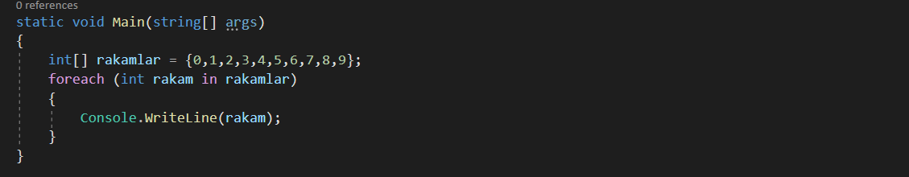
Rakamlar adlı bir dizi tanımlayalım ve bu dizideki rakamları yazdıralım.

Slide 18
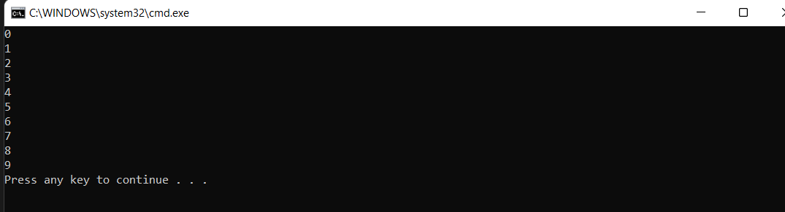
EKRAN ÇIKTISI

Slide 19
DO-WHILE Döngüsü
Bu döngü while döngüsüne benzer bir döngüdür. Aralarındaki temel fark while döngüsünde koşulu başta kontrol ederken do-while döngüsünde koşul sonda kontrol edilir. Dolayısıyla do-while döngüsü en az bir kere koşuldan bağımsız çalıştırılır.

Slide 20
DO-WHILE Döngüsü Nasıl Çalışır?
1-Döngü başlar başlamaz içindeki komutlar çalışır.
2-While parantezinin içindeki koşul sorgulanır.
3-Eğer koşul doğruysa aynı komutlar tekrar çalıştırılır.
4-Eğer koşul yanlışsa döngüden çıkılır.
do{
//çalışacak kodlar
}while(durum);

Slide 21
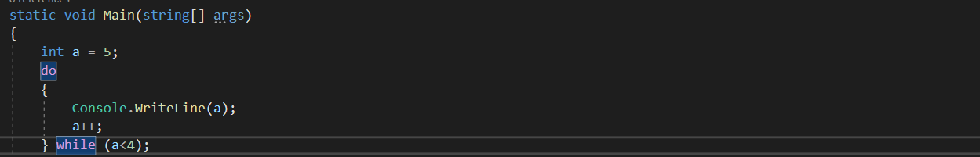
Koşul yanlış olsa da çalıştığını söylemiştik. Şimdi bir örnekle bakalım

Slide 22
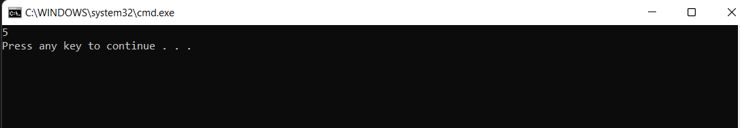
EKRAN ÇIKTISI

Slide 23
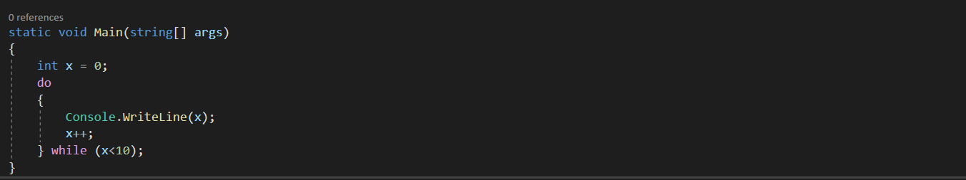
Yine aynı örneği kullanarak rakamları ekrana yazdıralım.

Slide 24
EKRAN ÇIKTISI

Slide 25
INFINITE Loop (Sonsuz Döngü)
Bu döngüler test ettiğimiz koşulun hiçbir zaman yanlış olmadığı döngüler bu nedenle dışarıdan başka bir kuvvet uygulanmadıkça (break komutu gibi) durmazlar. Peki koşulun yanlış olmaması ne demek? Eğer bool ifade alan bir yere (2 == 2), true gibi ifadeler yazarsanız ya da izin veriliyorsa boş bırakırsanız bu bool ifade asla false olmaz. Bu nedenle bu gibi döngüler müdahale edilmedikçe durmaz.

Slide 26
Şimdi gördüğümüz bazı döngüler için sonsuz döngü yazalım.
for( ; ; ) { Console.WriteLine("Bu bir sonsuz döngüdür!"); }//veya
while(true) { Console.WriteLine("Bu bir sonsuz döngüdür!"); } //veya
do { Console.WriteLine("Bu bir sonsuz döngüdür!"); }while(true)

Slide 27
Bu döngülerin çıktıları aynıdır. O da aşağıdaki gibidir…
Bu bir sonsuz döngüdür! Bu bir sonsuz döngüdür! Bu bir sonsuz döngüdür! Bu bir sonsuz döngüdür! Bu bir sonsuz döngüdür! Bu bir sonsuz döngüdür! Bu bir sonsuz döngüdür! . . .

Slide 28
BREAK
Bazı durumlarda, döngülerin belirlendiği boyut kadar dönmesi gerekmeyebilir. Dolayısıyla şartlar sağlandığında, döngü sonlandırılarak döngüden çıkılır. Bunu bize sağlayacak olan komut, break komutudur. Yani döngüyü belirli şartlara göre veya aniden sonlandırmak için break komutundan yararlanırız. Break komutu görüldüğünde komutun altındaki komutlar es geçilir ve direkt döngü dışından devam edilir.

Slide 29
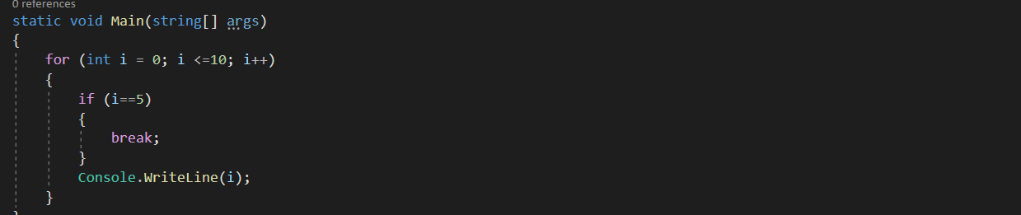
0’dan 10’a kadar sayıları yazdıralım ama 5’i gördüğü an döngü bitsin.

Slide 30
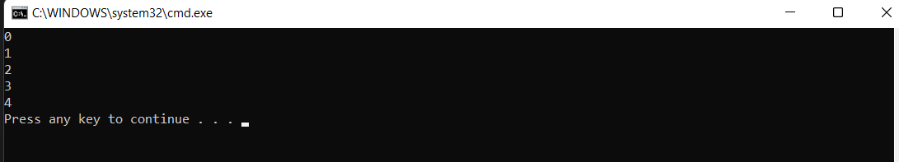
EKRAN ÇIKTISI

Slide 31
CONTINUE
Bir döngü içinde continue deyimi kullanılırsa, ondan sonraki gelen kodlar işlenmeden atlanır ve döngü, bir sonraki çevrime girer. Yine bir şarta bağlı olarak oluşturulan bir komuttur. Yani break komutundan farklı olarak; döngüyü sonlandırmadan, ilgili ardımı pas geçerek bir sonraki adımı işletir.

Slide 32
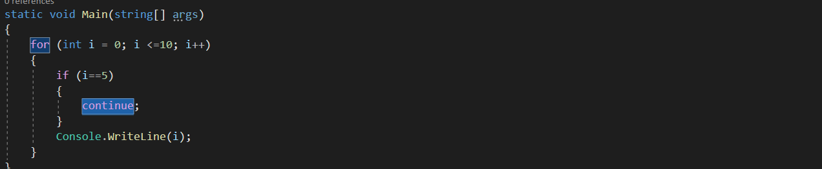
Biraz önce break için yaptığımız örneği continue için yapalım.

Slide 33
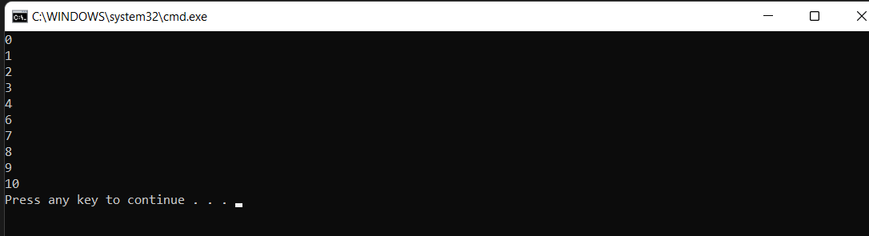
EKRAN ÇIKTISI

Slide 34
RETURN
Bu komutun işleyişi, bir bakıma break komutu gibidir. Ancak genellikle değer döndüren yordamlarda değer döndürmek için veya yordamları terk etmek için kullanılır.

Slide 35
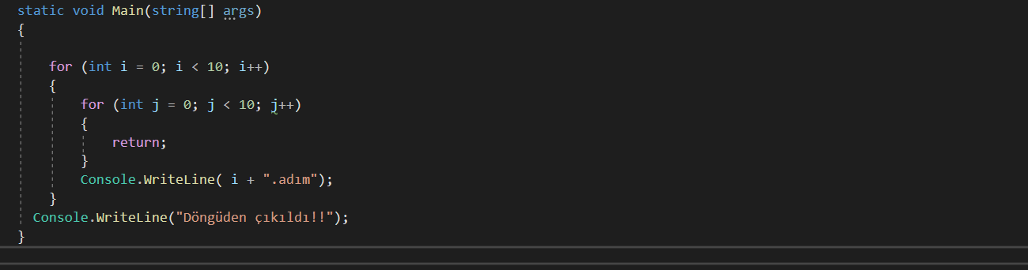

Slide 36
Uygulamayı incelediğimizde, iç for içerisine return komutu tanımlanmıştır. Normalde break veya continue komutları kullanılsaydı, yine dıştaki for döngüsü işlenecek ve çıktı ekrana yazılacaktı. Ancak return komutu; komple tüm döngüleri ve uygulamanın akışını sonlandırmıştır. Bu nedenle herhangi bir çıktı üretememiştir.

Slide 37
Yardımcı Kaynaklar
Adım Adım Flutter İle Mobil Uygulamalar ( Rakıcı Oğuz , 2021)

Slide 38
İlginiz için teşekkürler…
Nesneye Yönelik Programlama
www.youtube.com/BMderslerim
Hazırlayan : Zeynep İrem KESLER 1911404048 E-posta : zeynepiremkesler@gmail.com
Tarih : 09/03/2022
Ders Yürütücüsü : Doç. Dr. İsmail KIRBAŞ

